Slide 1
Экавайровый оператор
Команда

Slide 2


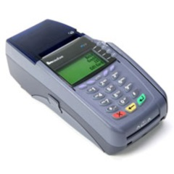
Классическая схема эквайринга
Платёжная система
POS-терминал
Эквайер
Эмитент

Slide 3




Эквайринг через оператора
Платёжная система
Premium эквайер
POS-Терминал
Прочий эмитент
Оператор
Эмитент 1
Эмитент 2
Эмитент 3
Дружественные эквайеры

Slide 4
Функционирование оператора
Выбор эквайера
Виртуальные эквайера 1
Авторизация запроса
Виртуальные оператора
Терминал 1
Терминал 1
Терминал 2
Терминал 2
Терминал 3
Виртуальные эквайера 2
Терминал 4
Терминал 1
Терминал 2

